Slide 1


Slide 2

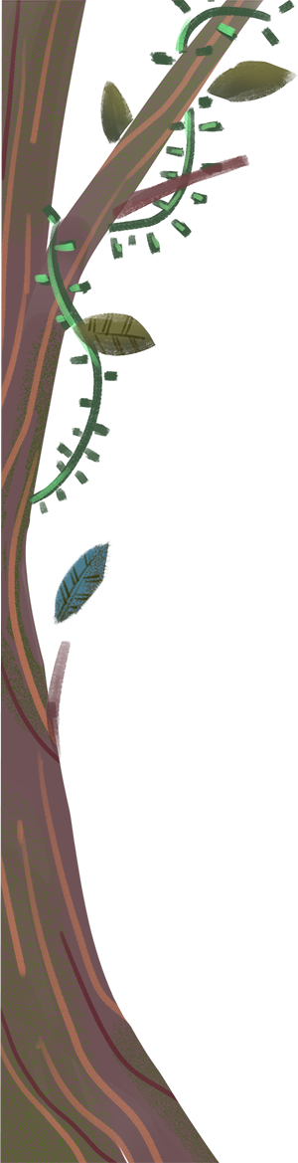






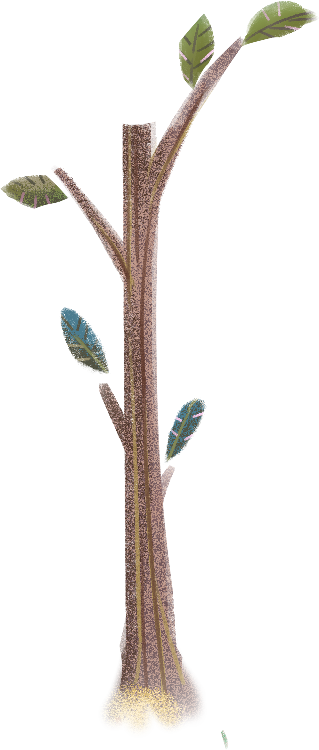


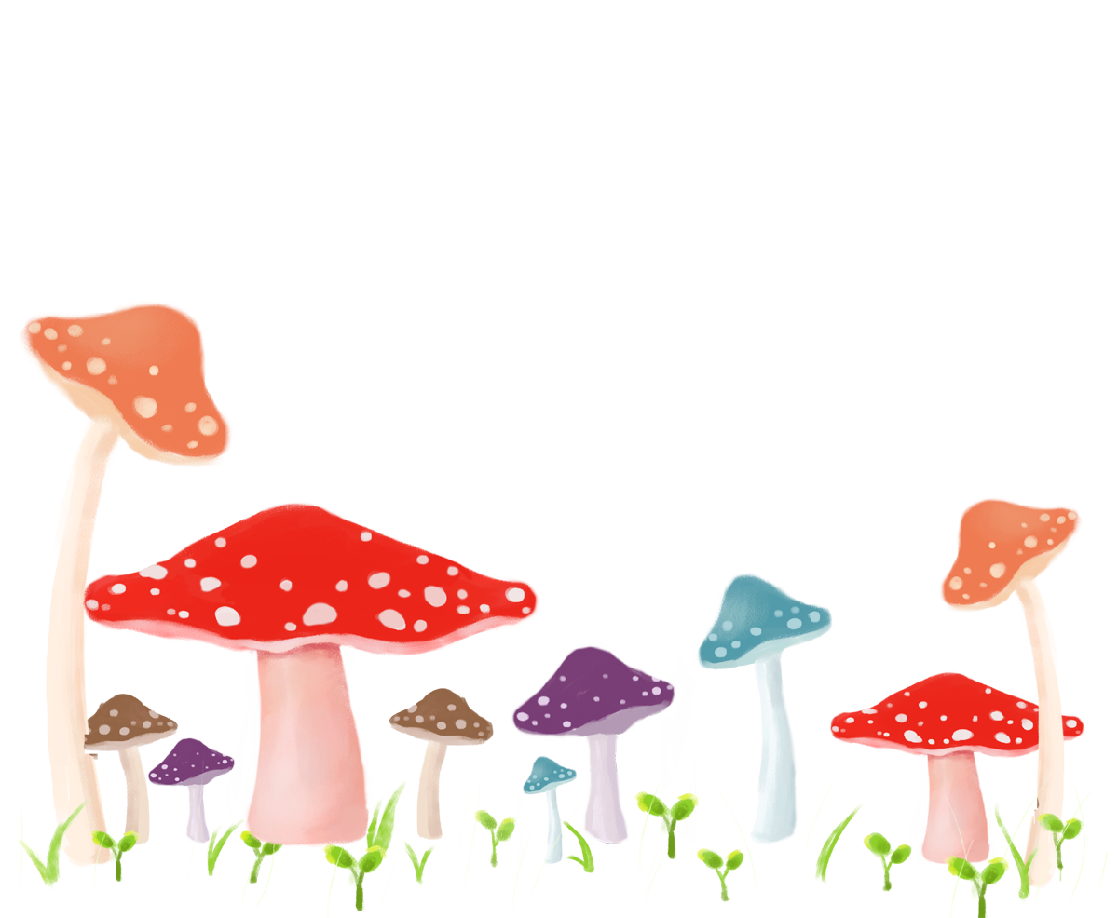
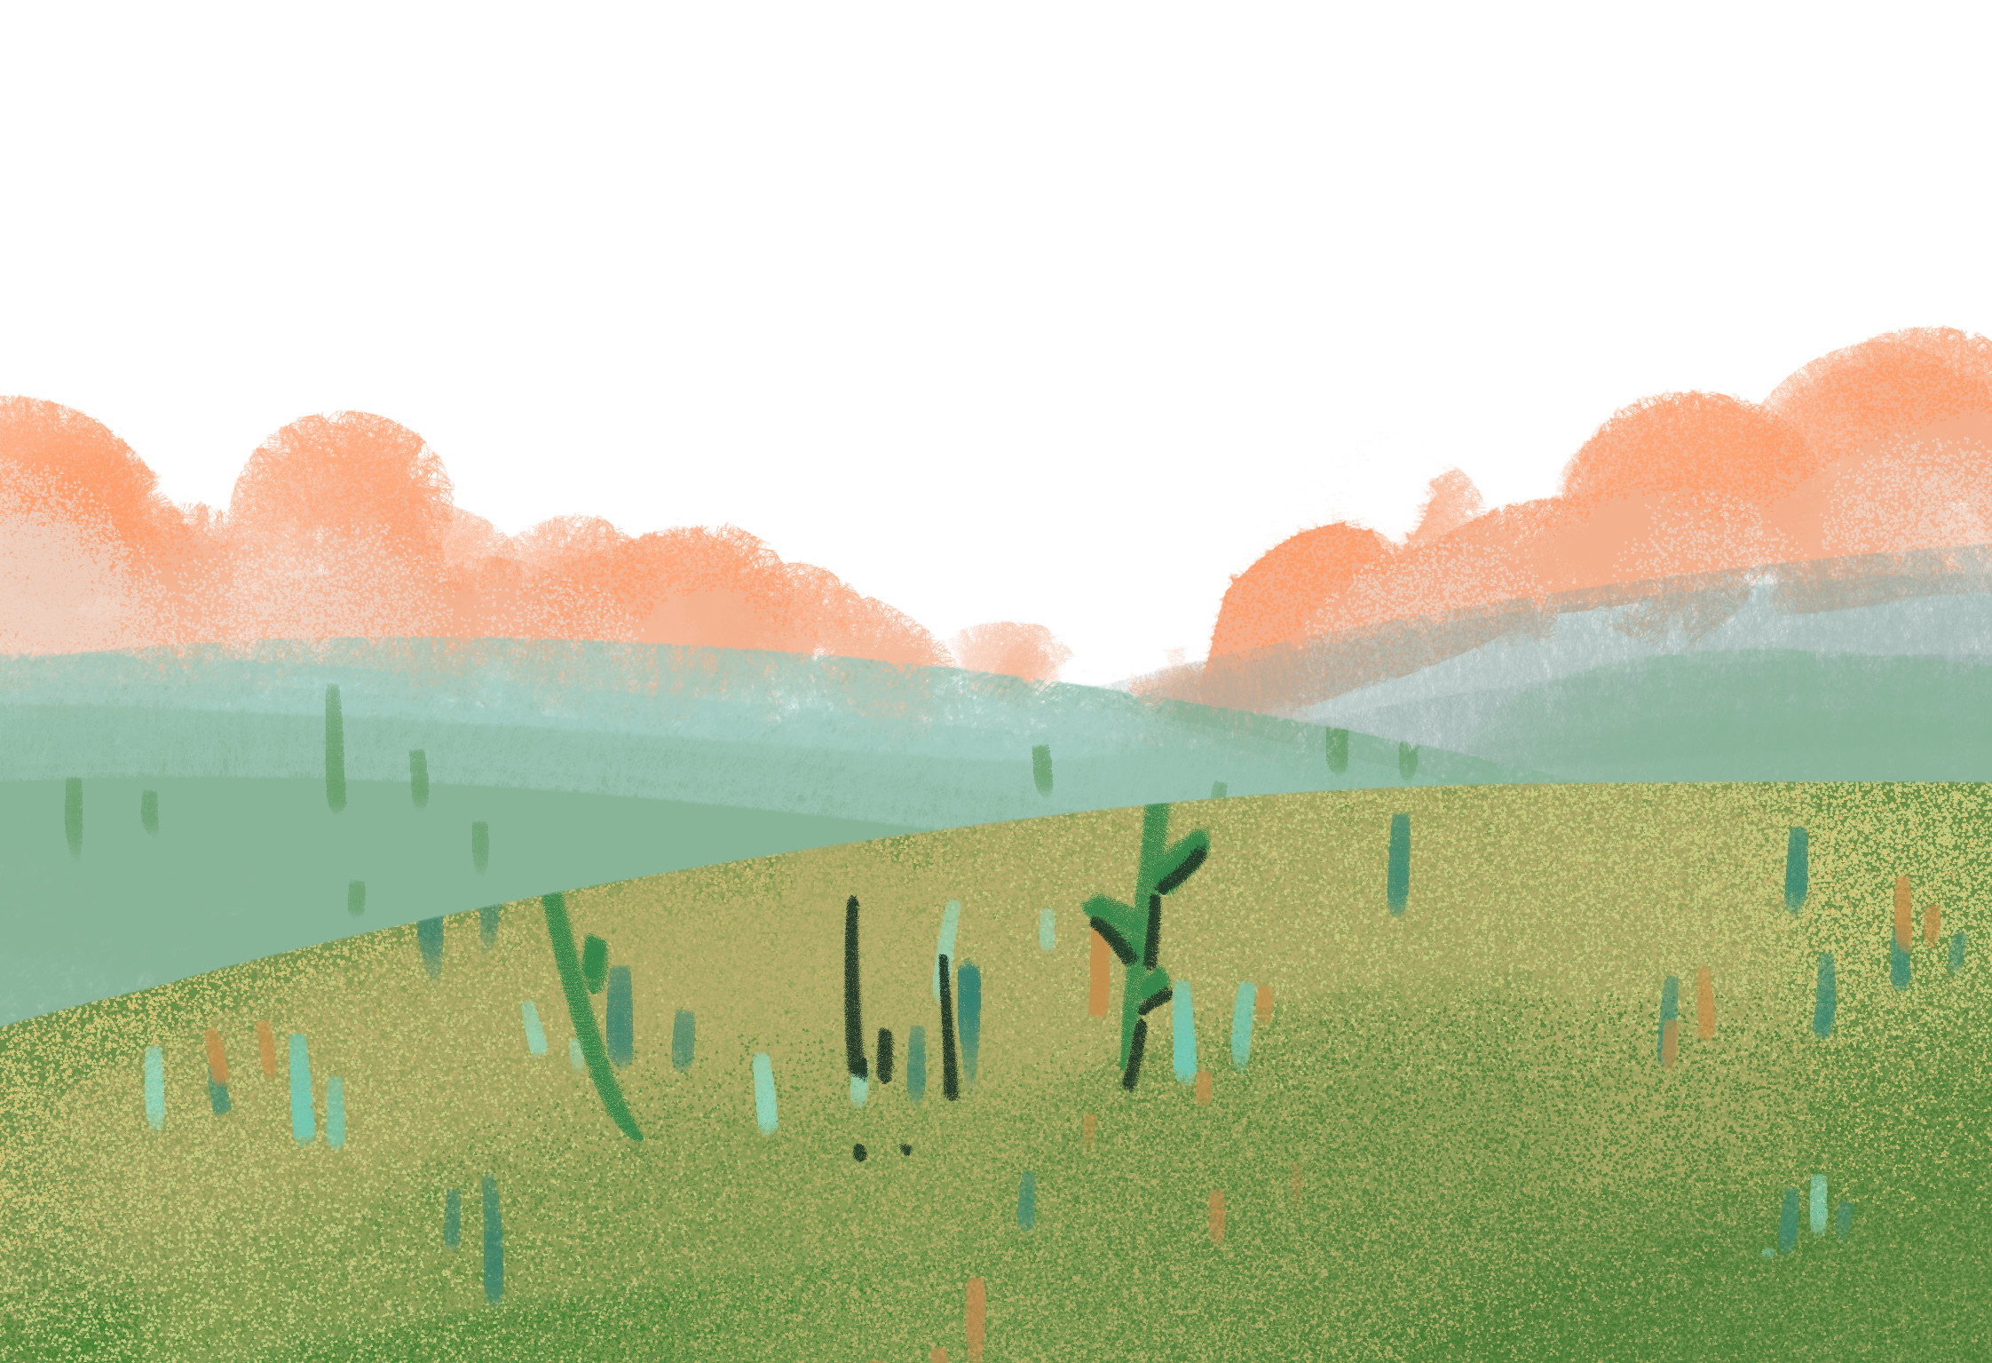

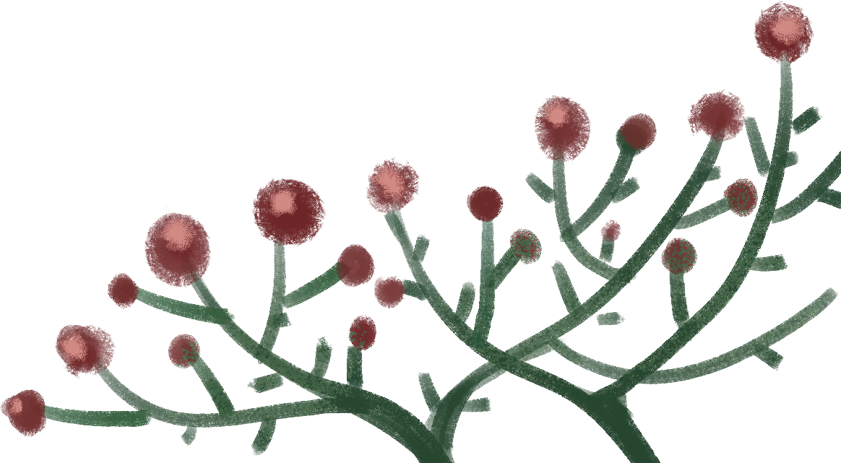
Bài 8 – Tiết 5
MỞ RỘNG VỐN TỪ VỀ NÚI RỪNG,
ĐẶT VÀ TRẢ LỜI CÂU HỎI Ở ĐÂU? KHI NÀO?

Slide 3

― Irene M. Pepperberg

Slide 4
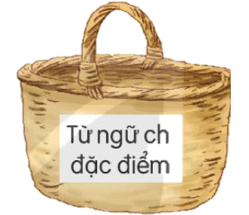
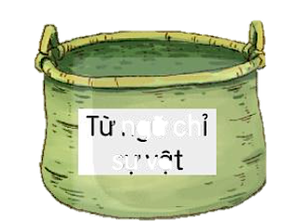
1. Xếp các từ ngữ dưới đây vào nhóm thích hợp
mênh mông
núi
uốn lượn
ruộng bậc thang
thác nước
ngoằn ngoèo
trắng xoá
suối
sừng sững
rừng
gập ghềnh
quanh co
Từ ngữ chỉ sự vật
Từ ngữ chỉ đặc điểm

Slide 5
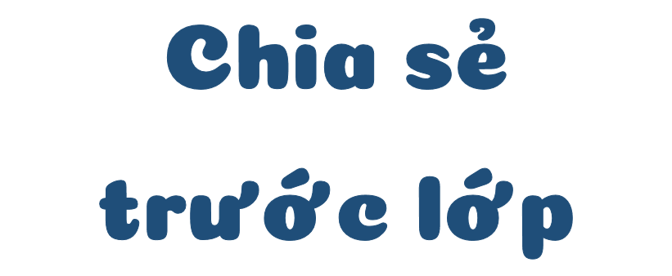
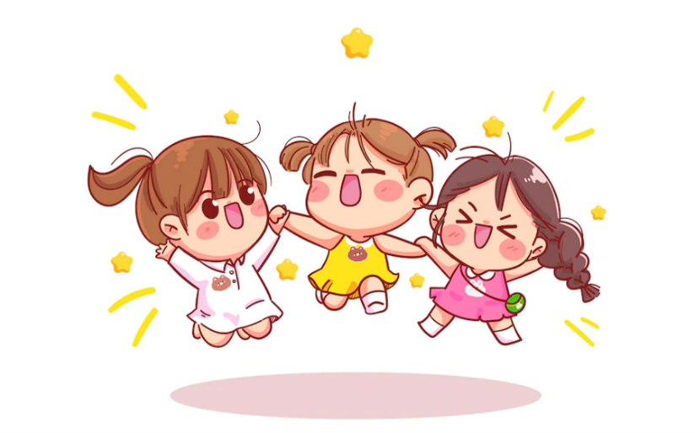

Slide 6
2. Đặt 2 – 3 câu với từ ngữ ở bài tập 1
mênh mông
núi
uốn lượn
ruộng bậc thang
thác nước
ngoằn ngoèo
trắng xoá
suối
sừng sững
rừng
gập ghềnh
quanh co
M: Ngọn núi sừng sững.

Slide 7
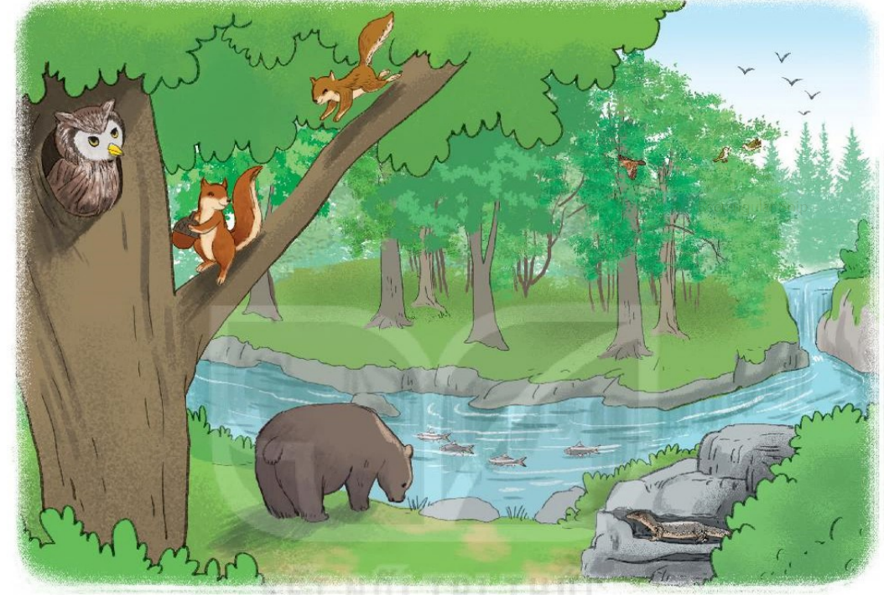
3. Nhìn vào tranh, đặt và trả lời câu hỏi Ở đâu?
M: - Cú mèo làm tổ ở đâu?
- Cú mèo làm tổ trong hốc cây.

Slide 8
3. Nhìn vào tranh, đặt và trả lời câu hỏi Ở đâu?
- Các chú sóc đang đứng ở đâu?
- Các chú sóc đang đứng trên cành cây.
- Gấu đang uống nước ở đâu?
- Gấu đang uống nước bên dòng suối.
- Kì đà đang trốn ở đâu?
-Kì đà đang trốn trong khe đá.

Slide 9
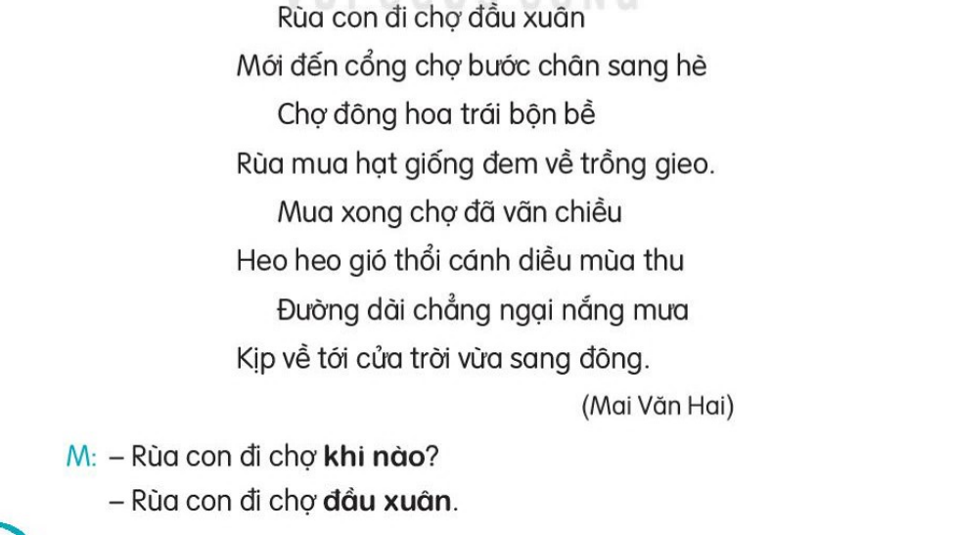
4. Dựa vào đoạn thơ dưới đây, đặt và trả lời câu hỏi Khi nào?

Slide 10


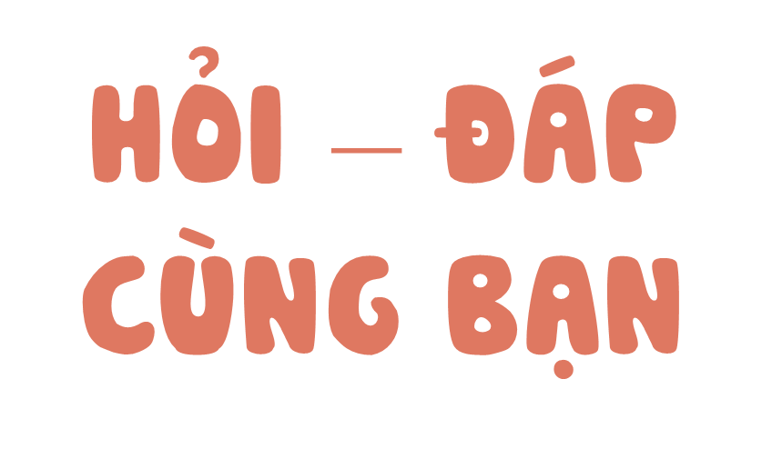


CHIA SẺ
TRƯỚC LỚP
THẢO LUẬN
NHÓM ĐÔI

Slide 11
4. Dựa vào đoạn thơ dưới đây, đặt và trả lời câu hỏi Khi nào?
- Rùa con đến cổng chợ khi nào?
- Rùa con đến cổng chợ khi sang hè.
- Khi nào rùa con mua hạt giống xong ?
- Rùa con mua hạt giống xong khi chợ đã vãn chiều.
- Rùa con về tới cửa khi nào?
- Rùa con về tới cửa khi trời vừa sang đông.

Slide 12


Slide 13
Tiếng Việt
Xin chào và hẹn gặp lại
Tiếng Việt
Xin chào và hẹn gặp lại

